Slide 1
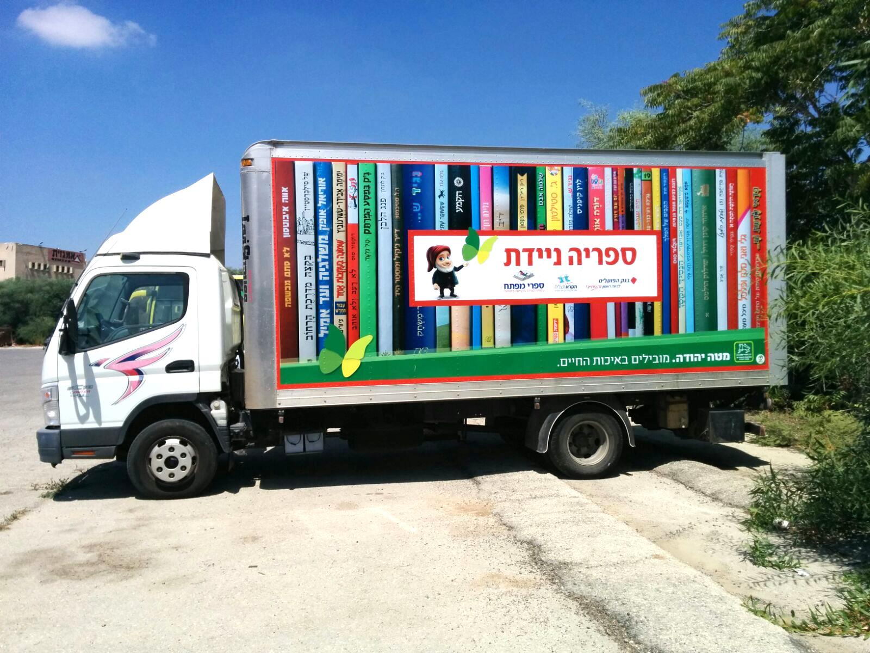
? סטודנטים וחיילים משוחררים: מחפשים עבודה מעניינת באווירה קהילתית?
דרוש/ה נהג/ת למשאית הספרייה הניידת במועצה האזורית מטה יהודה
תיאור התפקיד:
נהיגה במשאית הספרייה הניידת במושבי המועצה- לפי לו"ז חודשי קבוע.
תפעול רמפת המשאית - עזרה בהעמסה והורדת כונניות הספרים.
היקף המשרה:
2-3 פעמים בשבוע, בשעות 15:00-20:00. התחלת עבודה מיידית.
פגישת צוות אחת לחודש במועצה.
כישורים נדרשים:
ניסיון בעבודה קהילתית ובעבודה עם ילדים – יתרון.
רישיון נהיגה על משאית (רישיון ג').
אישור משטרה בדבר היעדר עבירות תנועה, ואישורים נוספים כנדרש.
יחסי אנוש טובים.
נכונות לעבודה פיזית.
לתשומת לבכם: קבלה לעבודה מותנית באישור מנהל מחלקת בטיחות בתעבורה – מועצה אזורית מטה יהודה.
יש לשלוח קו"ח למייל: ronii@m-yehuda.org.il
לשאלות ניתן לפנות למרכז צעירים: 02-9958985 / רוני עירון: 052-7250985

